Slide 1
“
루트
”
여행의 기원
:

Slide 2
“
루트
”
여행의 기원
:

Slide 3



“
루트
”
여행의 기원
:

Slide 4

내비게이션은
“
”
목적지
내가 입력한
를 향해 간다

Slide 5
내비게이션은
“
”
목적지
를 향해 간다

Slide 6

,
하지만
“
목적지
”
까지 어떻게 갈지
내가 생각해서 입력해야 한다

Slide 7

,
그렇다면
“
다양한 길
”
우리가
을
제시해주면 어떨까?

Slide 8


Target 분석
목적지로 가는 길에
관광도 하고 싶은 여행자
자신에게 맞는 관광 루트를
추천 받고 싶은 여행자

Slide 9
기획배경

Slide 10
주요 서비스 내용 / 구성도 (Service Flow)
목적지가 정해진 사용자
1. 목적지 설정 목적지 검색
2. 목적지 부근 관광지, 루트 추천 – 거리순, 테마별 정렬 정렬 탐색
3-a. 관광지 선택
3-b. 루트 선택
4-a. 선택한 관광지를 포함하는 루트 추천 – 기본 제공 루트, 다른 사용자 루트 제공
5-a. 사용자 루트 작성
6. 사용자 루트에 대한 최적의 길, 최소 시간 안내 – 저장, 공유 기능
7. 내비게이션 기능
8. 주행 완료 후 사용자 루트 공유 및 리뷰 작성
// 9. 최근 본 페이지 기능
유미

Slide 11
주요 서비스 내용 / 구성도 (Service Flow)
목적지 및 여행지가 정해지지 않은 사용자
1. 사용자 데이터 분석 기반 관광지, 루트 추천 검색
2-a. 관광지 세부페이지 - 상세정보 및 연관 관광지, 연관 루트 추천
2-b. 루트 세부페이지 – 소요시간 및 관광지 정보, 연관 루트 추천
3-a. 관광지 선택
3-b. 루트 선택
4-a. 선택한 관광지를 포함하는 루트 추천 – 기본 제공 루트, 다른 사용자 루트 제공
5-a. 사용자 루트 작성
6. 사용자 루트에 대한 최적의 길, 최소 시간 안내 – 저장, 공유 기능
7. 네비게이션 기능
8. 주행 완료 후 사용자 루트 공유 및 리뷰 작성
유미

Slide 12
유미
Ulux

Slide 13
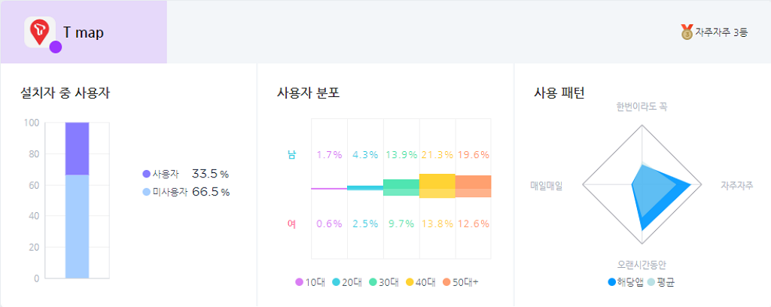
Target 분석
티맵은 경쟁사 보다 자주 이용하는 횟수는 낮은 듯 보이지만
훨씬 오랜 시간 동안 쓴다는 것을 알 수 있다.
그 뜻은 확실히 사용자들에게 내비게이션 앱으로 인식되어있다는 뜻이다.
이용률이 낮은 20~30대를 노린다!!!

Slide 14



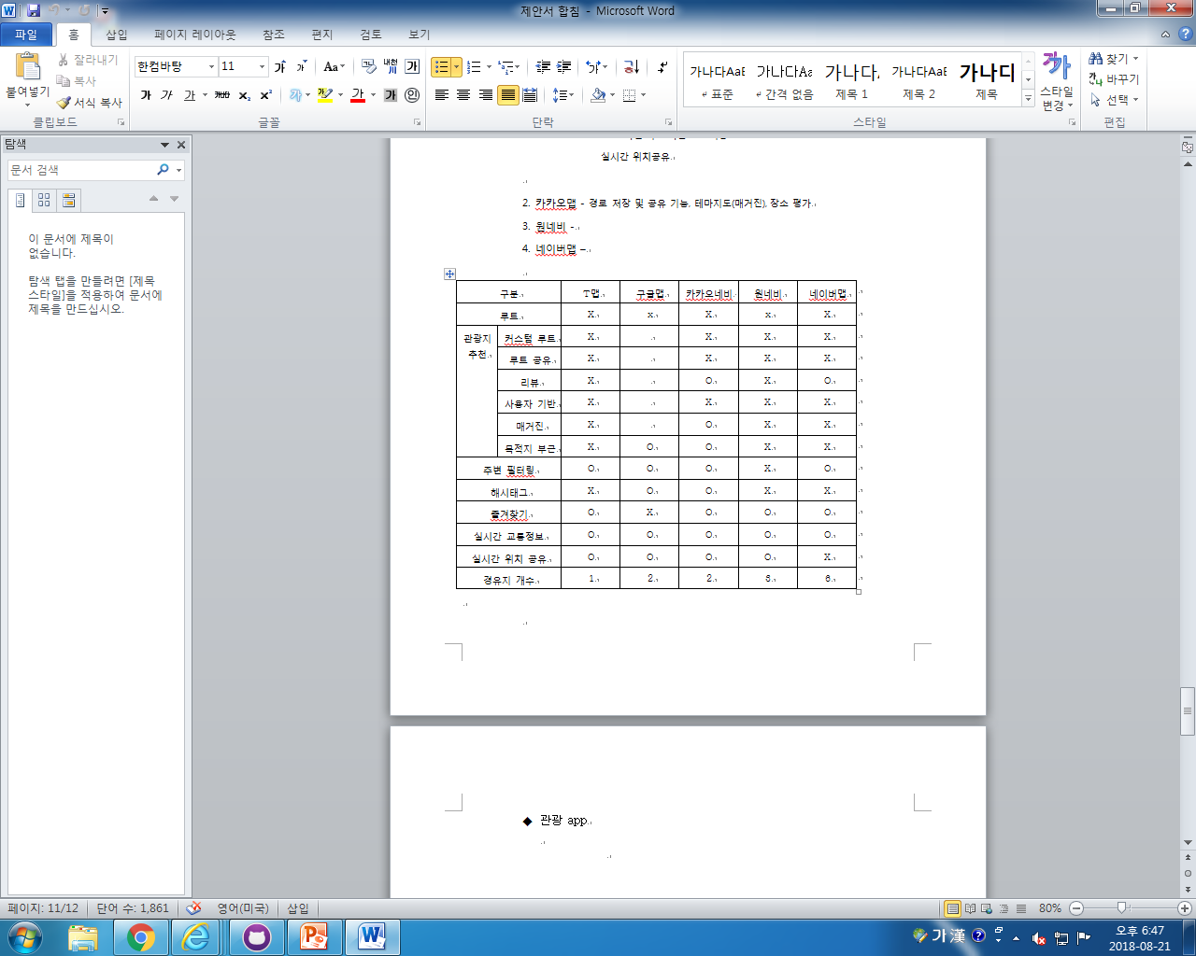
경쟁 내비
네이버 지도
카카오 맵
구글 맵
여 기 루
경유지 개수
6
2
2
커스텀 루트
목적지 부근
루트 공유
루트
사용자 기반

Slide 15
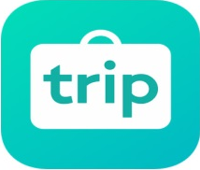



경쟁 관광
경로/일정
관광지 저장
여행 루트
트립
어드바이저
지극히
주관적인 여행
트리플
루텔라
트리플, 트립어드바이저 원하는 관광지 저장 (루트짜는 기능X)할 수 잇고
루텔라, 지극히 주관적인 여행 루트 짜져잇으나 수정 불가능
우리는 둘 다 가능하다!

Slide 16
트립
어드바이저
지극히
주관적인 여행
트리플
“
루트
”
루텔라
여행의 기원
:
관광지 저장
여행 루트
트리플, 트립 어드바이저 어플은 원하는 관광지 저장만 할 수 있고,
루텔라, 지극히 주관적인 여행 어플은 루트는 짜여져 있으나 수정이 불가능하다
But , 여기루 어플은 두 가지의 기능을 모두 수행 할 수 있다

Slide 17

커스텀화
편리함
다양함
“
”
추구 하는
가치
Customizing
Convenience
Diversity

Slide 18
고객입장 차별화
고객이 가는 지역, 여행 시간, 여행 테마 등 고객에 니즈를 반영한 고객만의 맞춤 관광루트 제공해 준다. 또한 손쉽게 자신의 관광루트를 편집해 조금 더 자신이 원하는 관광루트를 만들 수 있게 도와준다.
자신이 편집한 관광루트를 저장 필요할 때 다시 불러올 수 있고, 자신의 관광 루트를 SNS에 올리는 기능이다.
별점과 TourGuide의 데이터베이스를 사용해 주요 관광지들을 선별 및 추천해 준다. 관광지별 세부정보는 물론이고 관광에 필요한 소요시간을 제공해 줌으로서 좀더 계획적으로 여행을 할 수 있게 해준다.
목적지 주변 관광지 간 루트 추천
추천 루트 커스텀화 및 저장, 공유
사용자의 검색, 목적지, 루트, 관심 장소를 기반으로 커스텀 추천
푸쉬알림 – 점심/저녁 즈음 -> 맛집 추천
//푸쉬알림 – 네비 마지막 페이지 + 시간
5. 사용자 루트 추천(매거진) - TourGuide는 공유 가능

Slide 19
타사 비교 차별화
출발지-목적지-관광지간 위치, 소요시간 고려한 루트 추천 알고리즘
커스텀 루트 제작 기능
5. DB (사용자의 검색, 목적지, 루트, 관심 장소를 기반으로 커스텀 추천 알고리즘()),
고객이 원하는 맞춤 관광 루트, 손쉬운 루트 편집 기능
자신이 편집한 관광루트를 저장 필요할 때 다시 불러올 수 있고, 자신의 관광 루트를 SNS에 올리는 기능이다.
루트 공유 기능
여행루트의 효율성 계산

Slide 20
수익구조
어플리케이션 사용량 증가에 따라 Tmap 이용량이 증가
관광어플과 연동하여 티맵의 사용량 및 사용자 증가
시간이 지남에 따라 이용자들의 여행정보에 대한 데이터베이스를 확보.
(->연령별, 성별 통계수치)
사용자들의 여행 습관 데이터베이스 정보 축적
제휴장소를 추천해 - 사용자의 여행일정을 수집하여 여행 일정에 맞춘 할인 정보를 사용자에게 적시에 제공(여행자에게는 필요한 광고를, 광고주에게는 수익을 창출 할 수 있도록 돕는 알선업, 주변 검색으로도 제공 가능)
음식점, 관광지, 숙박과 제휴하여 운행 시작 전, 운행도중 사용자의 현재위치와 가깝거나 사용자의 여행스타일에 맞는 업체의 광고를 삽입
//푸쉬알림 – 점심/저녁 즈음 -> 맛집 추천
//푸쉬알림 – 네비 마지막 페이지 + 시간
검색 루트의 개수 증가에 따른 수익이나 즐겨찾기 목록 증가에 따른 수익
경유지 추가를 기본 3(2)개로 설정하고, 이를 초과할 경우 추가 비용을 결제하도록 하여 얻는 수익
////
수익성

Slide 21
상품 확장 계획
해시태그 기능을 이용해서 SNS연동
숙박 예약 기능 (온라인 여행서비스 시장 수익구조의 약 20%를 차지하고 있는 만큼 우선 개발되면 수익이 안정될 것)
티켓 대리 판매 및 할인 기능 제공 -> 최저가 회사 소개 +_ 회사 추천
// 주차장 정보 제공 => 현재 제공 중
T택시 연동 , 대리운전 연동
날씨 정보 제공
음식점 예약 가능 시 예약 문의 연동
외국인 사용자를 위한 외국어 번역 서비스 및 음성 안내 제공(외국어버전-한국관광공사 API 이용)
가격정보제공(자세한 가격정보를 제공해 줌으로써 여행 경비를 예상할 수 있도록 돕는다)
//추후 개인 관심사에 따른 개인여행 일정 추천

Slide 22
작업과정

Slide 23
개발체계

Slide 24
제작기술

Slide 25
사용api

Slide 26
팀소개

Slide 27
끝

Slide 28
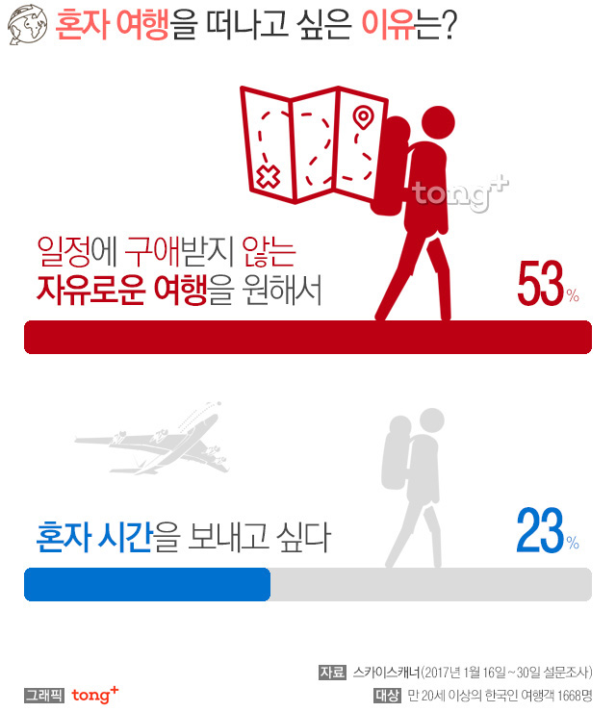
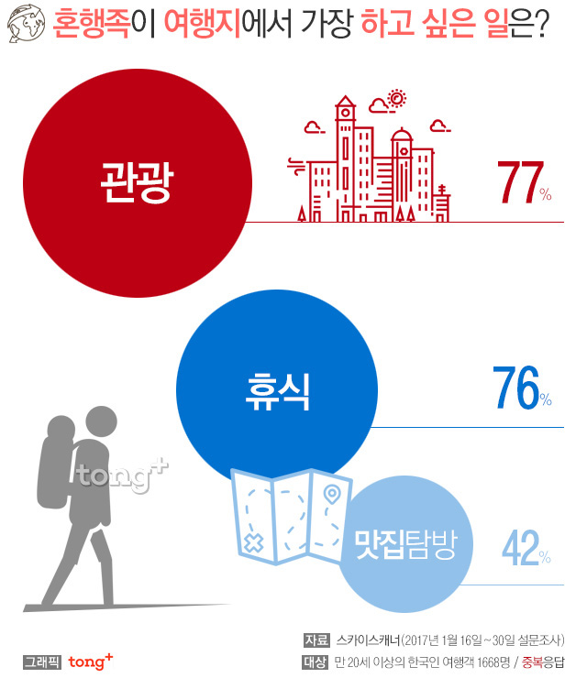
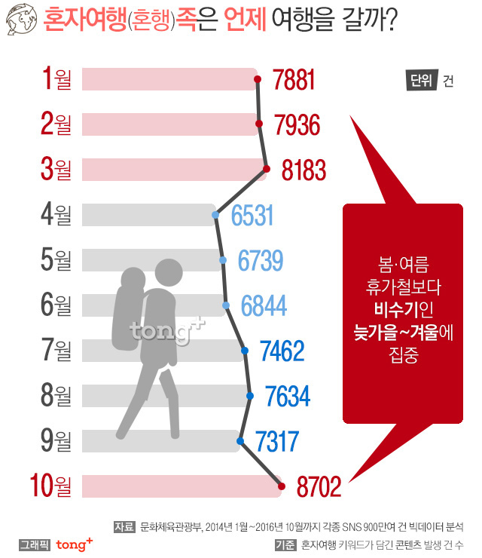
혼자 여행을 떠나고 싶은 이유는?
일정에 구애 받지 않는 자유로운 여행을 원해서
혼자 시간을 보내고 싶다
혼자여행족은 언제 여행을 갈까?
봄 여름 휴가철보다 비수기인 늦가을~겨울에 집중
혼행족이 여행지에서 가장 하고 싶은 일은
관광
휴식
맛집탐방

Slide 29

내비게이션은
“
”
목적지
내가 입력한
를 향해 간다

Slide 30

내비게이션은
[
목적지
]
내가 입력한
를 향해 간다

Slide 31
“
목적지
”
까지 어떻게 갈지
내가 생각 해서 입력 해야 했다

Slide 32
컨셉
Ulux
기획배경
팀소개
타겟층 분석
수익성
사용api
제작기술
개발체계
작업과정

Slide 33

,
그렇다면
“
다른 길
”
우리가
도 있다는 걸
제시해주면 어떨까?

